Slide 1



Sessione informativa
09/04/2026

Slide 2

Storico
Dal 1988 ➔ 10 linee di credito
Finanziamento ➔ 350,5 M€ + 80 M$
Operazioni➔ 1.000
Posti di lavoro creati/consolidati ➔ 16.000

Slide 3
La linea 55 in sintesi
Stato: in corso
Inizio: 19/11/2024
Fine: 03/06/2028
Budget: 55.000.000 euro
Partner: BCT
Beneficiari: PMI tunisine

Slide 4
Struttura
Acquisto di beni e servizi connessi

Slide 5
Condizioni
Condizioni | Crediti per investimenti | Crediti per ristrutturazione finanziaria
 |  | Prestiti partecipativi | Riscadenziamento del debito | Finanziamento del capitale circolante
Tasso d’interesse (d’uscita) | 2,5% per crediti in EUR et 6,5% per crediti in TND
Periodo di rimborso | 10 anni max | 7 anni max | 10 anni max | 7 anni max
Periodo di grazia | 3 anni max | 1 anno max | 2 anni max | 2 anni max
Soglia | 55.000 euro | - | - | -
Importo massimo | 2.500.000 euro | 200.000 euro | 200.000 euro | 200.000 euro
Origine | Origine italiana e fino a 35% d’origine tunisina

Slide 6
Eleggibilità
Essere un'impresa privata (esistente o da creare)
Essere di diritto tunisino (comprese le società offshore)
Essere in regola con la legislazione ambientale, fiscale e sociale della Tunisia
Essere una PMI : il valore del parametro <attivo immobilizzato lordo + investimento > deve essere inferiore o pari a 15 milioni di dinari tunisini

Slide 7
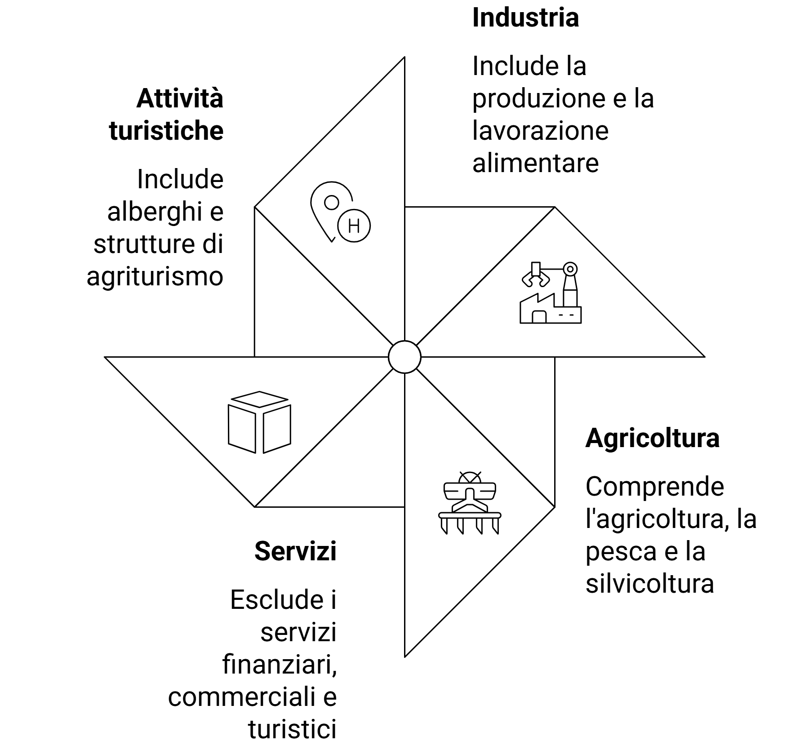
Settori

Slide 8
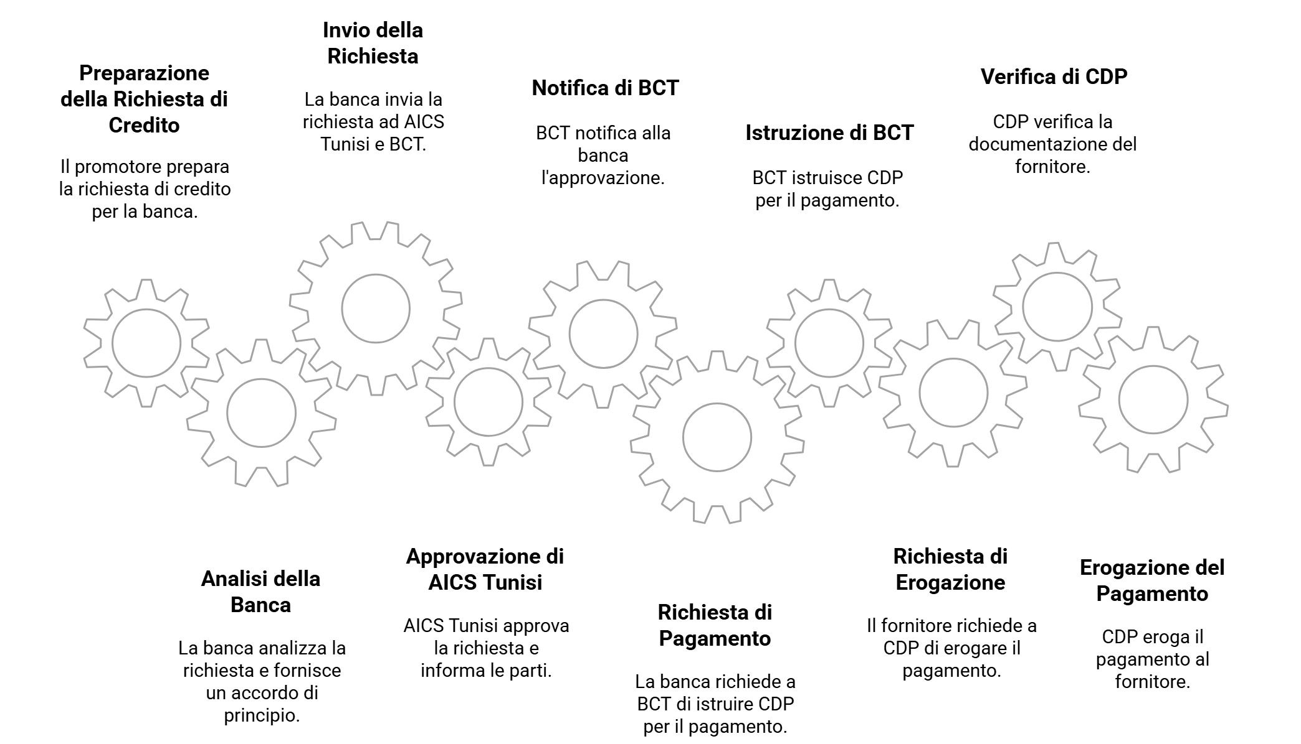
Procedura

Slide 9
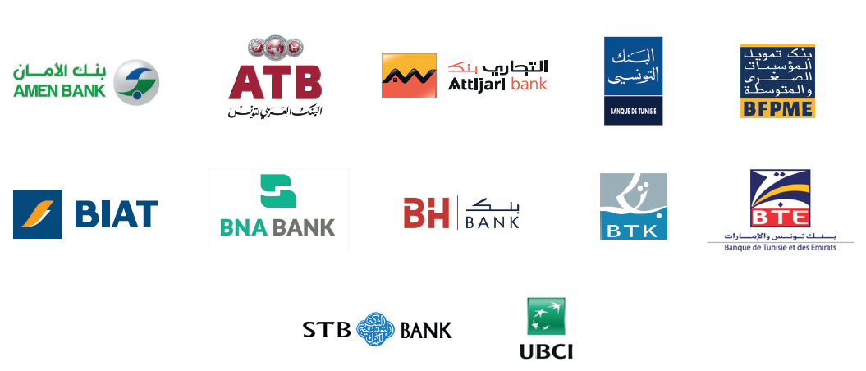
12 banche

Slide 10
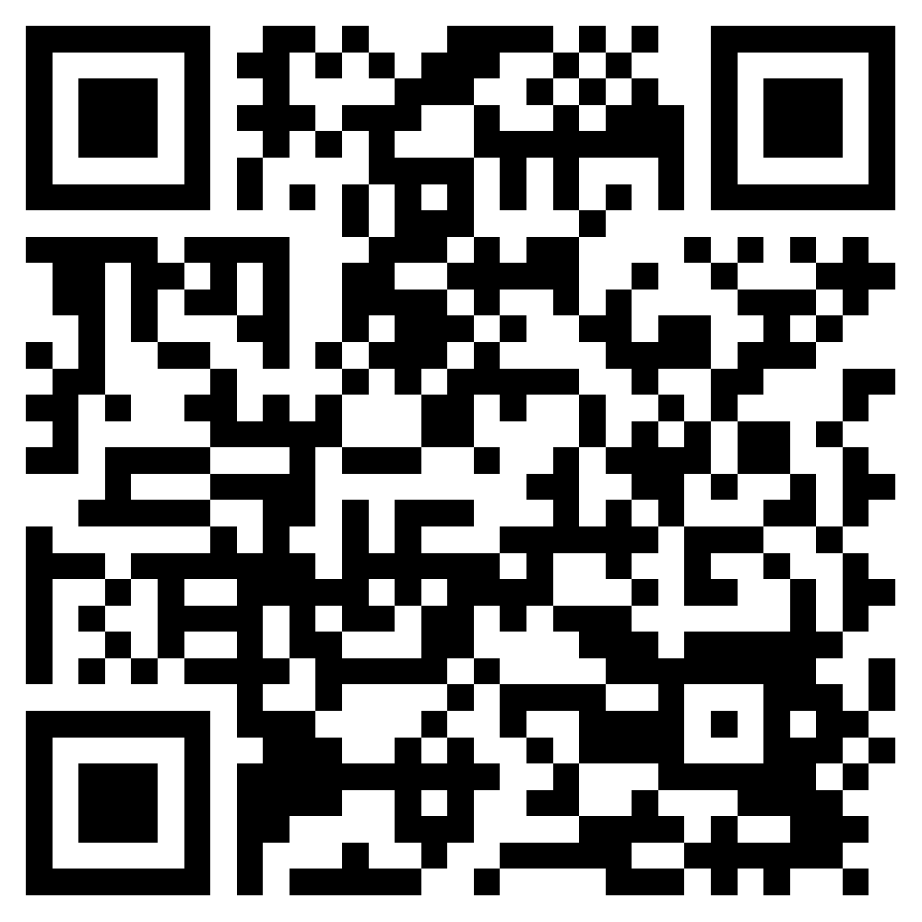





Grazie per l'attenzione!
SEDE REGIONALE DI TUNISI
Tunisia, Libia, Marocco e Algeria
20, rue Socrate, Z.A. Kheireddine - 2015 Le Kram - Tunis
Tel: +216 71.893.321
E-mail: segreteria.tunisi@aics.gov.it
www.tunisi.aics.gov.it

